Slide 1




NHIỆT LIỆT CHÀO MỪNG CÁC EM ĐẾN VỚI BÀI HỌC MỚI!

Slide 2








KHỞI ĐỘNG
Em đã đến nào vùng núi nước ta chưa? Em hãy chia sẻ một vài cảm nhận của mình về vùng đất đó sau khi đã trực tiếp đến hoặc xem qua sách báo.

Slide 3








Tiết...
BÀI THƠ ĐƯỜNG NÚI CỦA NGUYỄN ĐÌNH THI
(Vũ Quần Phương)

Slide 4










TÌM HIỂU CHUNG
TÌM HIỂU CHI TIẾT
1. Nêu vấn đề
2. Giải quyết vấn đề
3. Kết thúc vấn đề
4. Sự đồng cảm của nhà phê bình với văn bản
III. TỔNG KẾT
NỘI DUNG BÀI HỌC

Slide 5



I. TÌM HIỂU CHUNG

Slide 6





Đọc văn bản
Thể loại: văn bản nghị luận
Phương thức biểu đạt: nghị luận
Bố cục: 3 phần
  Phần 1 (từ đầu đến "say đắm của người viết"): Giới thiệu vấn đề – Lòng yêu đất đai thôn bản say đắm của người viết.

Slide 7
Đọc văn bản
Bố cục: 3 phần
  Phần 2 (tiếp theo đến...ca hát): Giải quyết vấn đề - Giá trị nội dung, nghệ thuật của bài thơ Đường núi.
  Phần 3 (còn lại): Kết thúc vấn đề - Khẳng định cái tài của Nguyễn Đình Thi.

Slide 8
II. TÌM HIỂU
CHI TIẾT

Slide 9

1. Nêu vấn đề
Đọc bài Đường núi và bài viết của Vũ Quần Phương
- Bài thơ là những nét chấm phá nghệ thuật của tác giả, qua đó nói lên lòng yêu đất đai thôn bản say đắm của người viết.
→ Tác giả khẳng định giá trị nội dung và nghệ thuật của bài thơ.

Slide 10


2. Giải quyết vấn đề
Hãy ghi những cảm nhận của em khi đọc xong bài thơ và bài phê bình.

Slide 11
2. Giải quyết vấn đề
a. Đặc sắc về nghệ thuật
Lựa chọn từ ngữ, hình ảnh đặc sắc giàu sức gợi tả, gợi cảm.
Sáng tạo nên âm điệu: lắng lại, chơi vơi, thanh nhẹ, tạo được một luồng không khí thân yêu trong trẻo run rẩy phủ lấy phong cảnh.
Độ dài ngắn của các câu thơ.

Slide 12
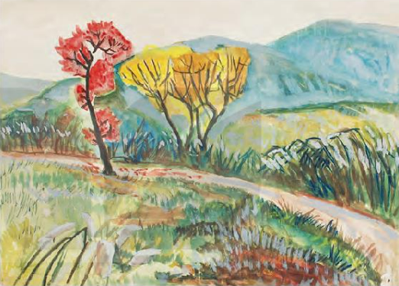
2. Giải quyết vấn đề
b. Cảm nhận về tình yêu vùng đất
Bài thơ là vẻ đẹp trong trẻo, thanh bình của bức tranh thiên nhiên; sức sống mãnh liệt, lòng yêu đời, yêu cuộc sống của con người nơi vùng núi.

Slide 13
2. Giải quyết vấn đề
b. Cảm nhận về tình yêu vùng đất
Những câu văn nói lên tình yêu của người viết:
    Ấy là tình cảm yêu say đắm đồng đất núi rừng làng mạc nước non mình.
    Ấy là nhìn rọi vào đâu cũng thấy rung rinh, xao xuyến, bay múa, ca hát.

Slide 14

3. Kết thúc vấn đề
Tác giả đã khẳng định tài năng nghệ thuật của nhà thơ Nguyễn Đình Thi.
Cảm nhận của em có gì thay đổi về bài thơ Đường núi trước và sau khi đọc bài phê bình.
Qua văn bản, em thấy người bình thơ đã thể hiện sự đồng cảm của mình với bài thơ như thế nào?

Slide 15
3. Kết thúc vấn đề
Người bình thơ đã có sự đồng cảm với tác giả bài thơ: người bình thơ cảm nhận, thấu hiểu được những rung động, tình cảm tinh tế, kín đáo của nhà thơ dành cho thiên nhiên, con người nơi đây.
Nhà phê bình có sự phát hiện rất tinh tế: âm điệu câu thơ là âm điệu của nội tâm chứ không phải âm điệu được tạo nên bởi cách hiệp vần.

Slide 16

3. Kết thúc vấn đề
Qua đó, thể hiện được tài năng, sự tinh tế và tình yêu tha thiết với thiên nhiên, quê hương, đất nước của Vũ Quần Phương.

Slide 17
III. TỔNG KẾT

Slide 18







NỘI DUNG
Bài bình thơ của Vũ Quần Phương giúp người đọc tiếp nhận bài thơ Đường núi ở nhiều khía cạnh hơn, cảm nhận của tác giả thực sự sâu sắc và đủ đầy về những khía cạnh dù nhỏ nhất của bài thơ.

Slide 19
NGHỆ THUẬT
- Cách triển khai ý kiến, lí lẽ mạch lạc, rõ ràng.
- Ngôn từ bình dị, gần gũi.
- Lối viết hấp dẫn, thuyết phục.
- Cách lựa chọn từ ngữ, hình ảnh giàu sức gợi tả, gợi cảm.

Slide 20







LUYỆN TẬP
Em hãy vẽ sơ đồ tư duy, tóm tắt nội dung kiến thức của bài Bài thơ Đường núi của Nguyễn Đình Thi.

Slide 21




VẬN DỤNG
Viết đoạn văn nêu cảm nhận của em về vẻ đẹp thiên và đặc sắc nghệ thuật trong Bài thơ Đường núi của Nguyễn Đình Thi.

Slide 22

HƯỚNG DẪN VỀ NHÀ
Ôn tập lại văn bản Bài thơ Đường núi của Nguyễn Đình Thi.
Soạn bài: Viết – Viết bài văn biểu cảm về con người và sự vật.

Slide 23
CẢM ƠN CÁC BẠN ĐÃ CHÚ Ý LẮNG NGHE, HẸN GẶP LẠI!

